Slide 1
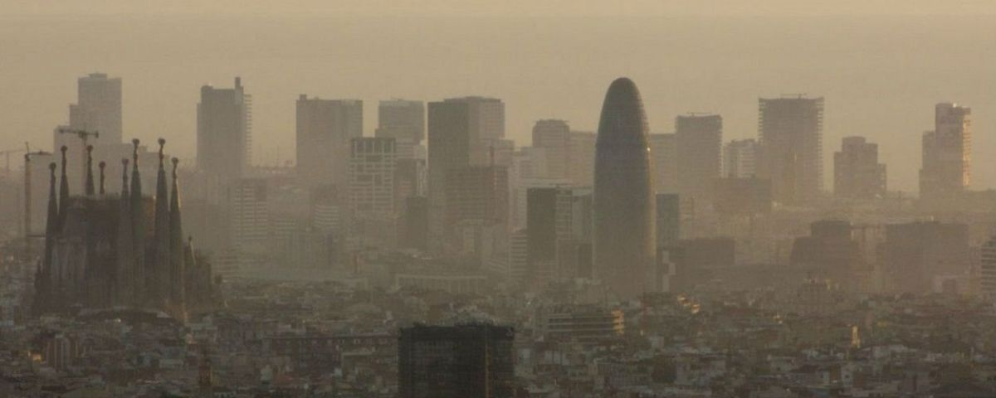
La calidad del aire en Barcelona
Laura Martín - Febrero 2023

Slide 2
La calidad del aire en Barcelona
Las actuaciones llevadas a cabo por el ayuntamiento de Barcelona en los últimos años, ¿han influido en la mejora de la calidad del aire en la ciudad?

Slide 3

Descarga y transformación de datos (Python)
2 tablas de datos de medición de contaminantes de Junio-2018 a Enero-2023: 56 archivos (1 por mes)
Tabla de estaciones de medición en Barcelona: 1 archivo
Tabla de tipos de contaminantes medidos: 1 archivo

Slide 4
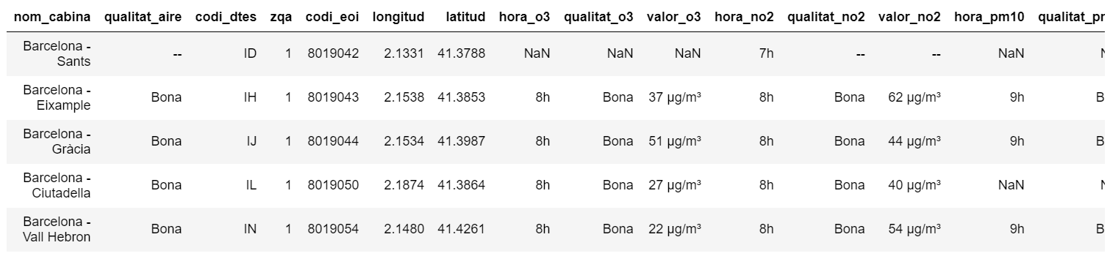
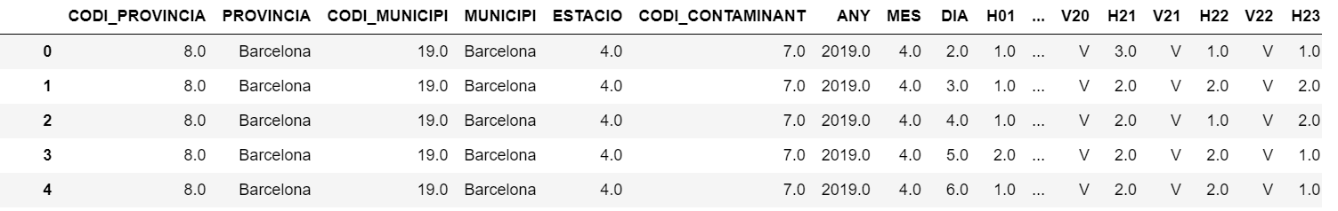
Descarga y transformación de datos (Python)
Formato de recolección de datos de Enero-2018 a Marzo-2019:
106.543 filas × 18 columnas
Formato de recolección de datos de Abril-2019 a Enero-2023:
71.761 filas × 58 columnas

Slide 5
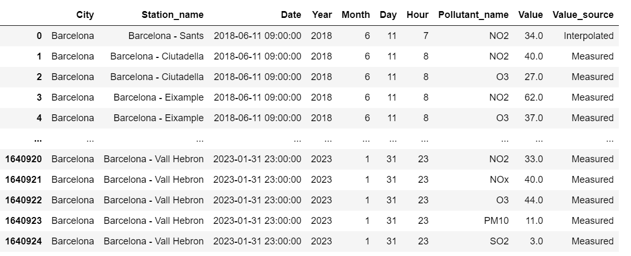
Descarga y transformación de datos (Python)
Tabla final de medición de valores contaminantes:
1.613.993 filas × 10 columnas

Slide 6
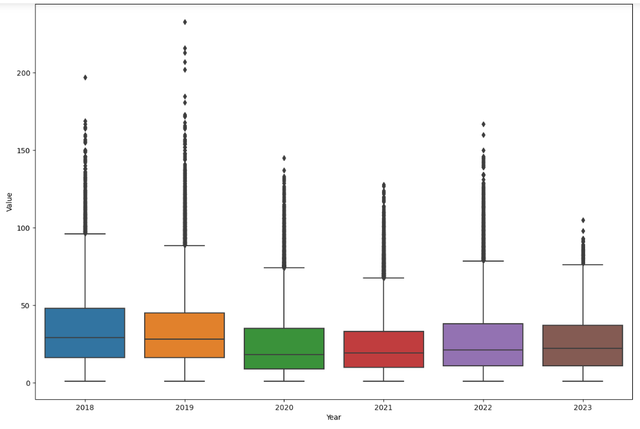
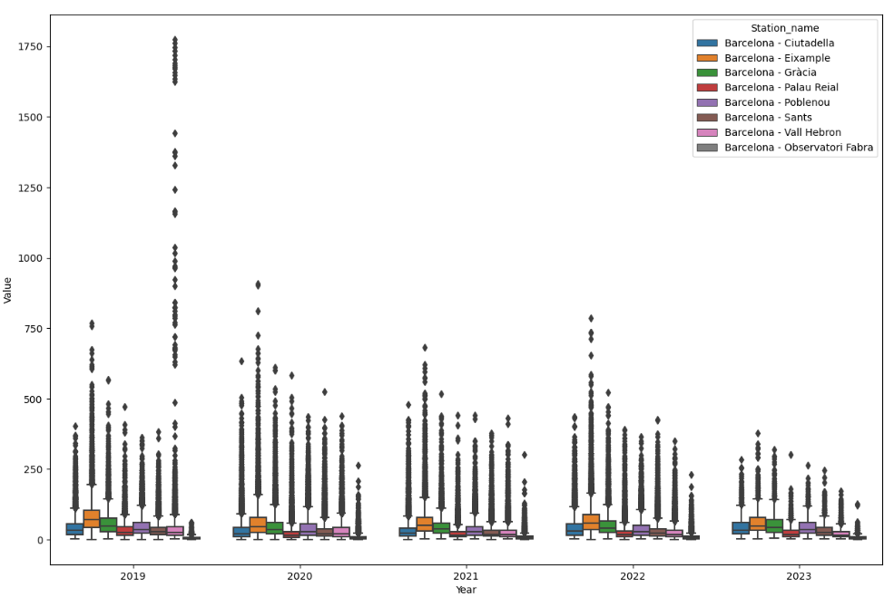
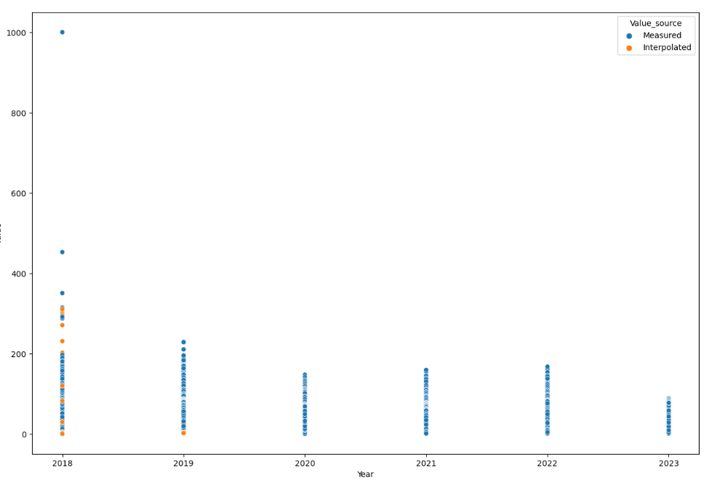
Visualización de datos (Python)
NO2
NOx
NOx
O3

Slide 7
Contaminantes medidos
 | O3 | NOx: NO, NO2 | SO2 | PM10 | PM2.5 | CO | Black Carbon
En ciudades, causado por | Vehículos (reacción de contaminantes a altas temperaturas) | NO2: vehículos y sistemas de climatización | Carbón y petróleo | 20% de vehículos - resto de polvo (obras y nubes de polvo sahariano) | Vehículos | Quema de combustibles fósiles (vehículos, estufas, calentadores) | Biocombustibles y vehículos diésel.
Afecta a | Sistema respiratorio | Piel y sistema respiratorio | Sistema respiratorio | Sistema respiratorio y cardiovascular | Sistema respiratorio (muy grave) | Sistema nervioso, cardiovascular y neurológico | Sistema respiratorio y cardiovascular
Efectos negativos en la naturaleza | Bosques y agricultura | Lluvia ácida: bosques, vida salvaje y aguas superficiales | Lluvia ácida: bosques, vida salvaje y aguas superficiales | Organismos terrestres y acuáticos |  | Bosques y vida salvaje | Calentamiento global
Detalle | O3 se descompone en zonas de alta concentración de NO | Puede provocar elevados niveles de PM2,5 |  |  |  | Precursor del ozono | PM2.5
En España el 34'39 % de las emisiones provienen del tráfico y de este porcentaje el 74'49 % es 'black carbon'.

Slide 8

Análisis de datos:

Slide 9
Conclusiones:
Aunque muy lentamente, parece que las actuaciones que se están realizando en la ciudad para reducir el impacto medioambiental de los vehículos de motor están teniendo un efecto positivo en la reducción de emisiones de contaminantes.

Slide 10
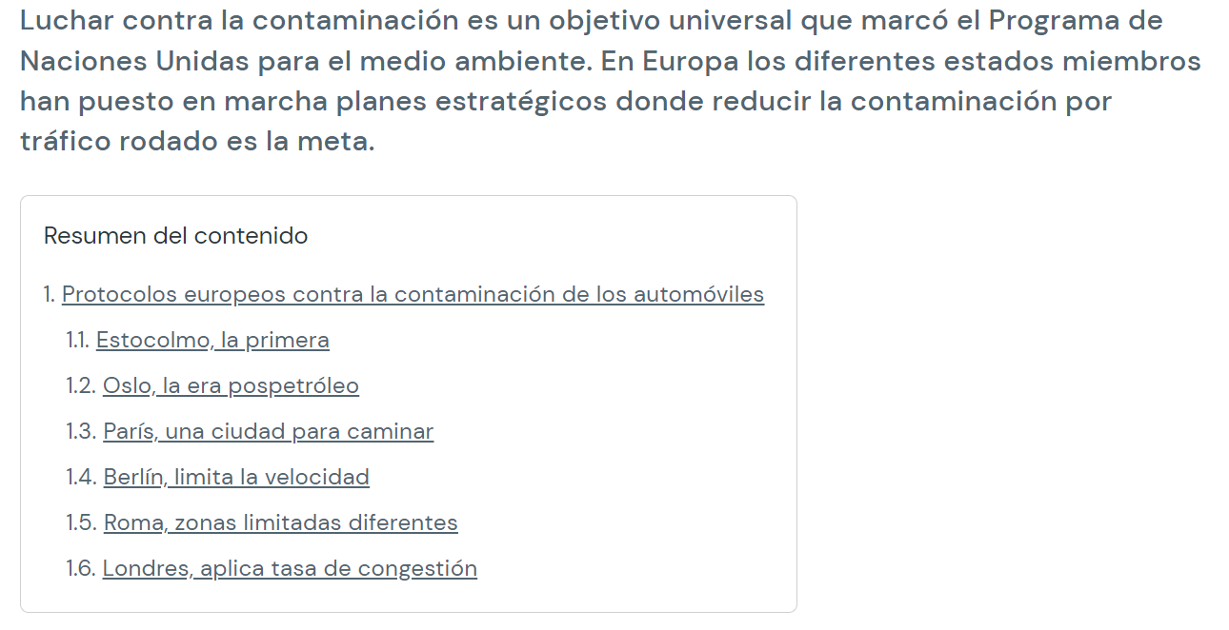
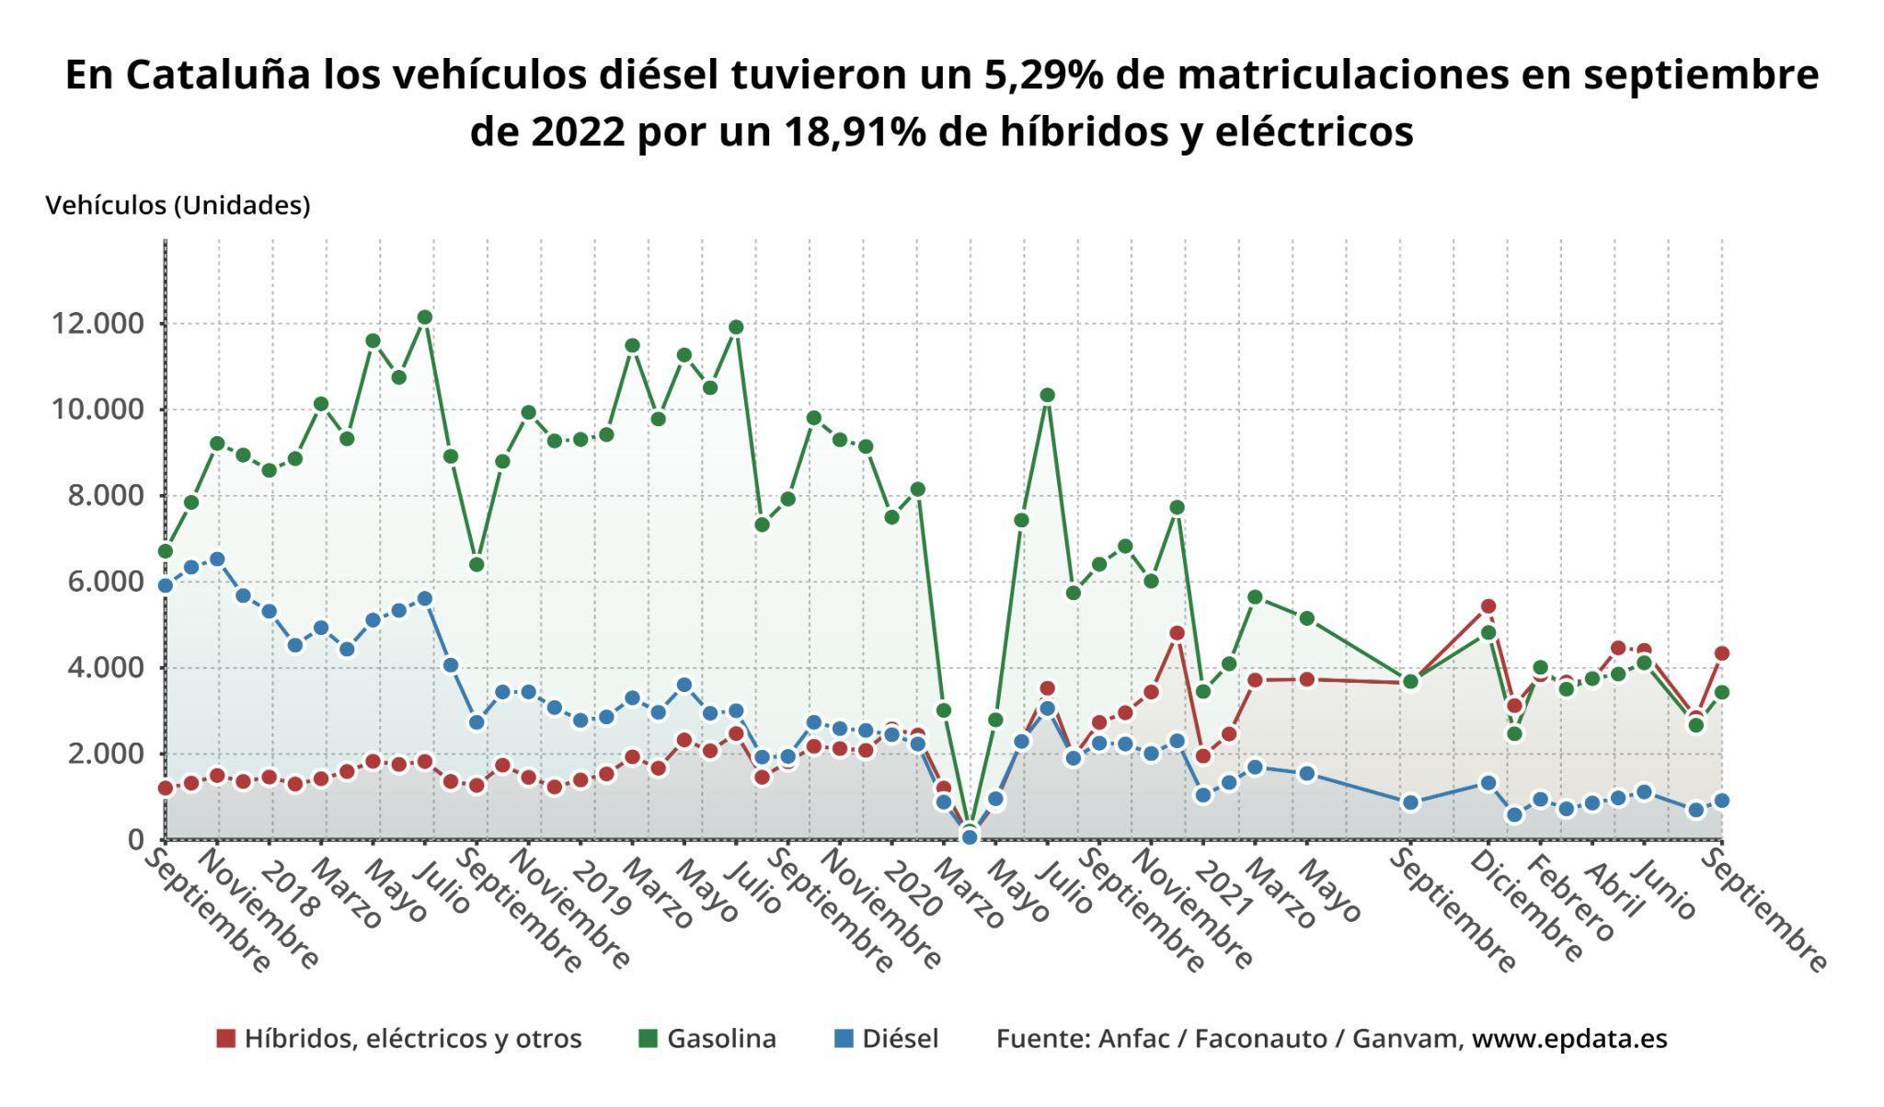
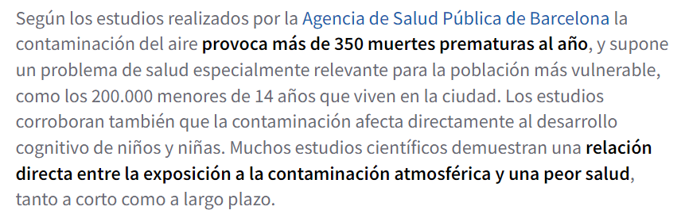
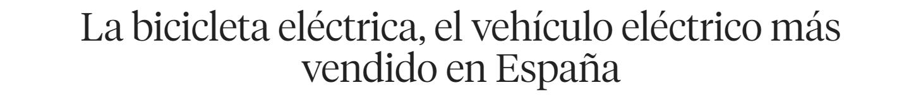
Para seguir investigando…

Slide 11
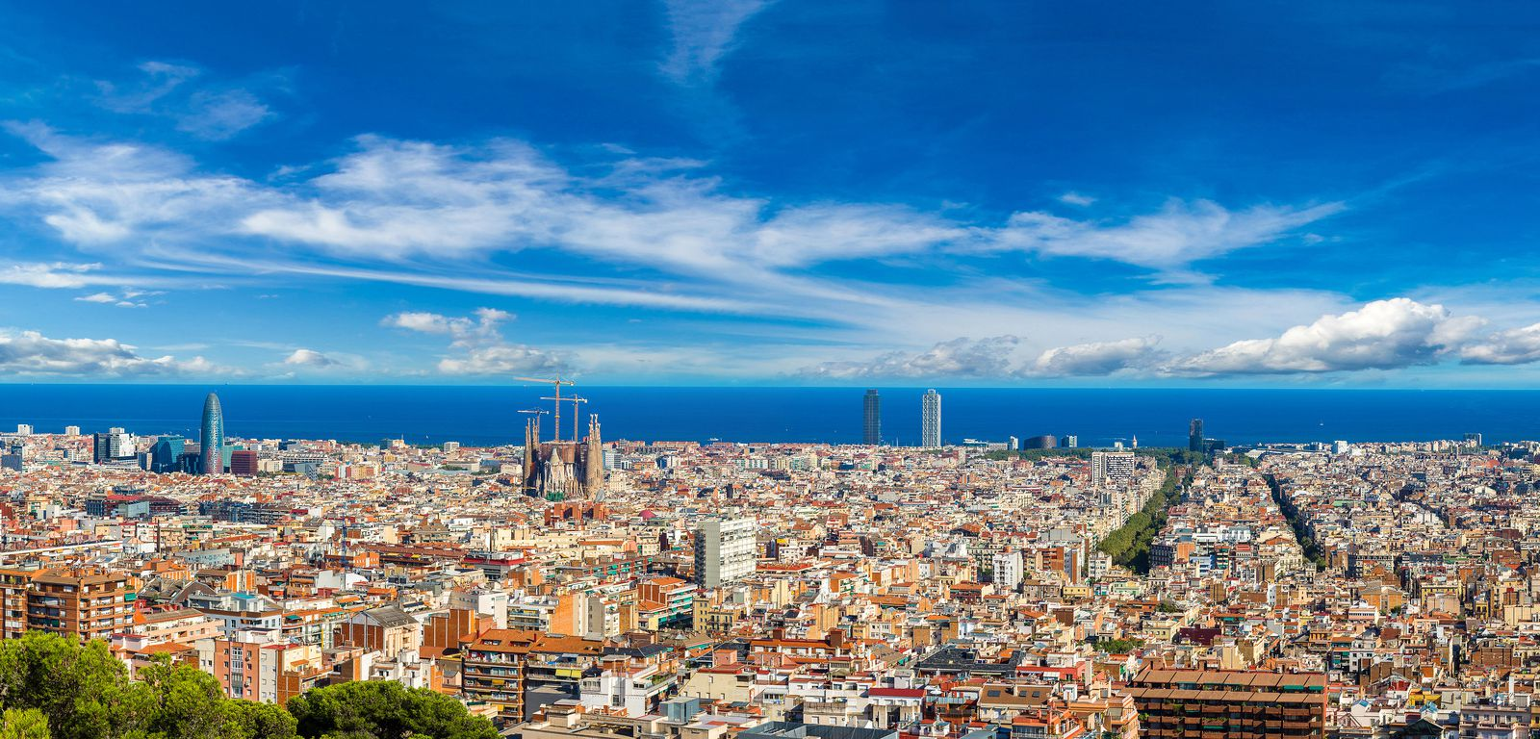
La calidad del aire en Barcelona
Laura Martín - Febrero 2023

